Slide 1
Indeksi kod PostgreSQL
Stefan Mladenov 1205

Slide 2
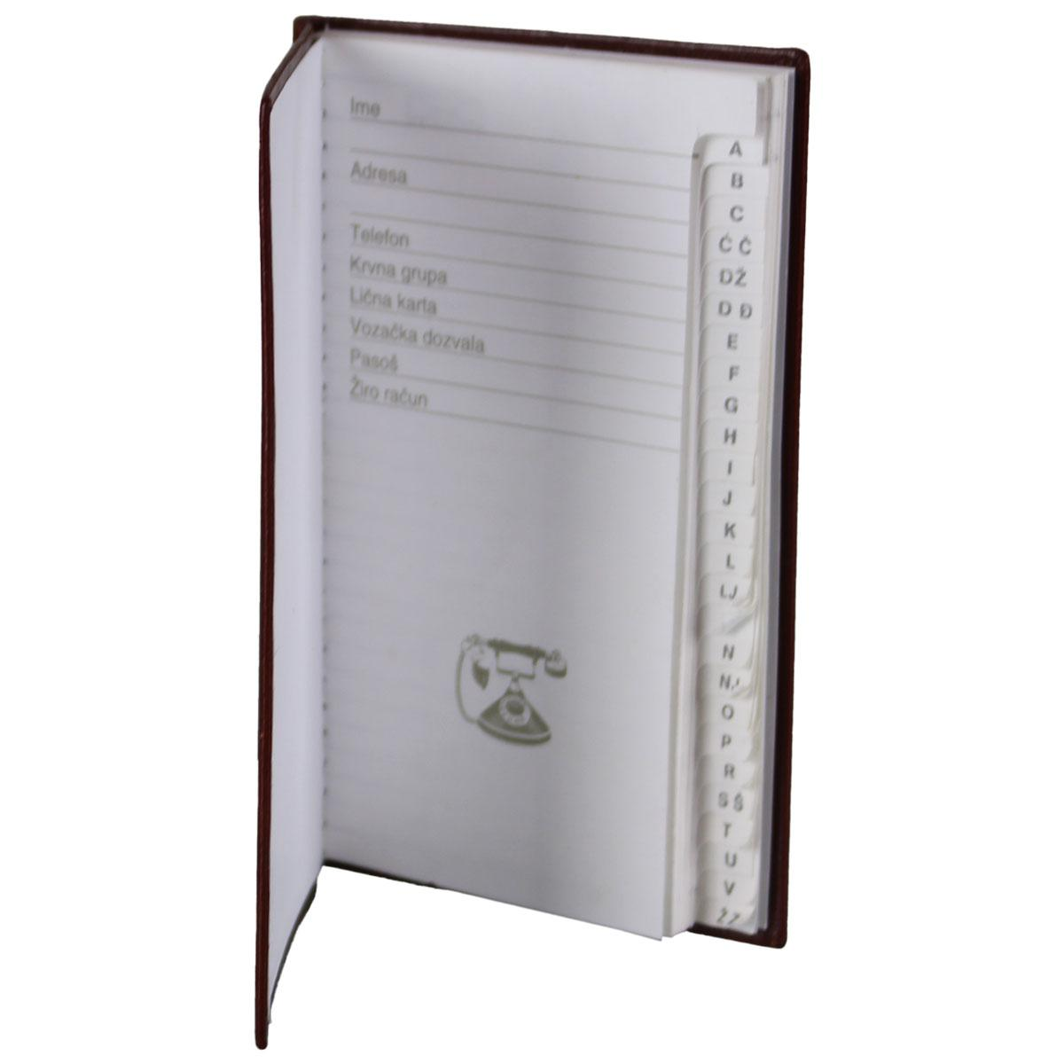
Indeksiranje

Slide 3
Sekvencijalna pretraga

Slide 4
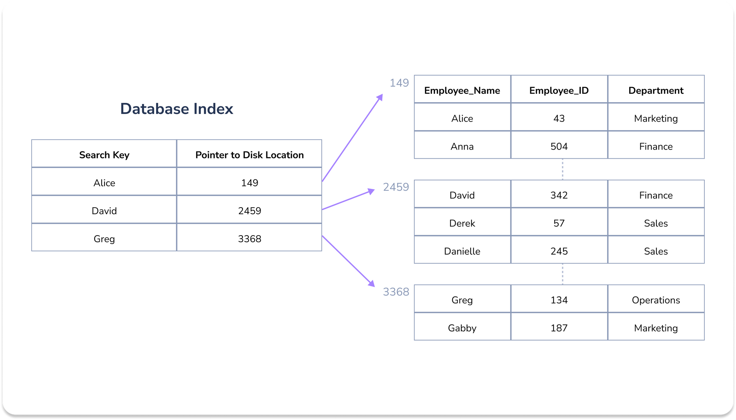
Indeksi u PostgreSQL
Single-column
Multi-column
Partial
Unique
Implicitni

Slide 5
Tipovi indeksa u PostgreSQL
B-tree
Hash
GiST
SP-GiST
GIN
BRIN

Slide 6
B-tree
CREATE INDEX ime_indeksa ON ime_tabele(ime_kolone);
Operatori:
<
>
<=
>=
=
IS NULL/IS NOT NULL
BETWEEN/IN
LIKE
Defaultn-i tip

Slide 7
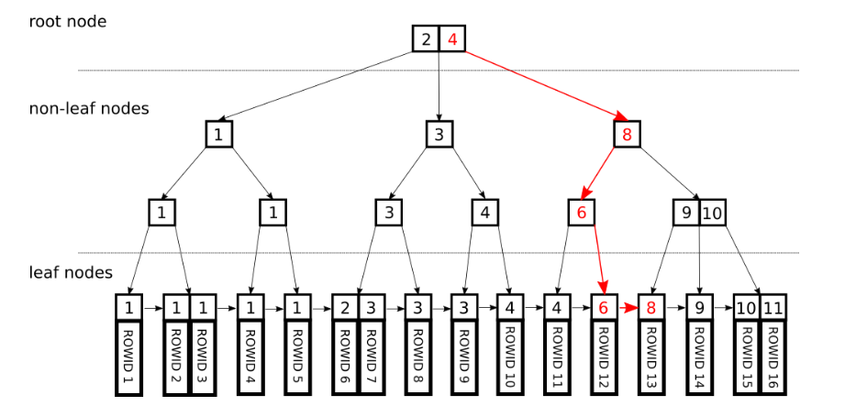
Indeksi nad jednom kolonom

Slide 8
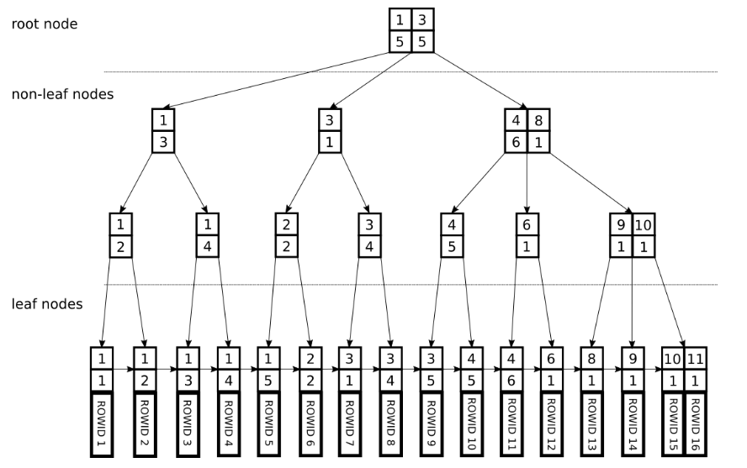
Indeksi nad više kolona

Slide 9
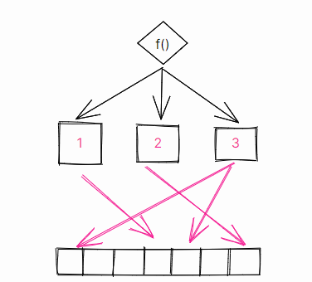
Hash
CREATE INDEX ime_indeksa ON ime_tabele USING hash(ime_kolone);
Operator:
=
Multi-column
Unique

Slide 10
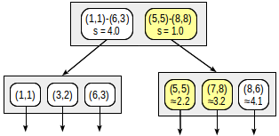
GiST - Generalized Search Tree
Operatori:
<< &< &> >> <<| &<| |&> |>> @> <@ ~= &&
CREATE INDEX ime_indeksa ON ime_tabele USING gist(kolona);

Slide 11
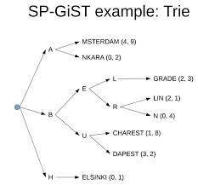
SP-GiST - Space-Partitioning Generalized Search Tree
Operatori:
<< >> ~= <@ <<| |>>

Slide 12
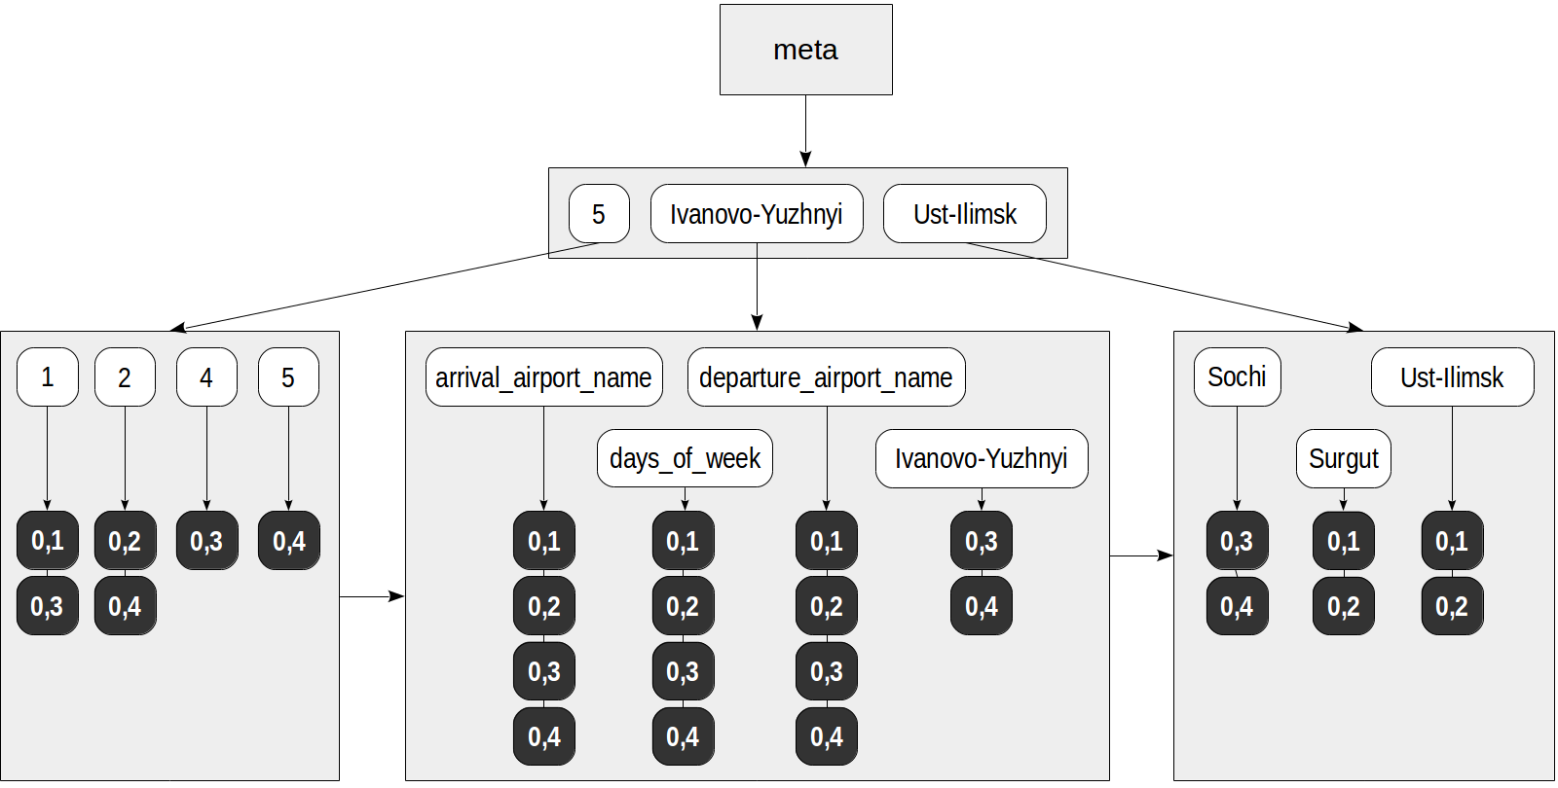
GIN - Generalized Inverted Index
Operatori:
<@ @> = &&

Slide 13

BRIN - Block Range Index
Operatori:
< <= = >= >
128 stranica po bloku

Slide 14
Hvala na pažnji!

